Slide 1
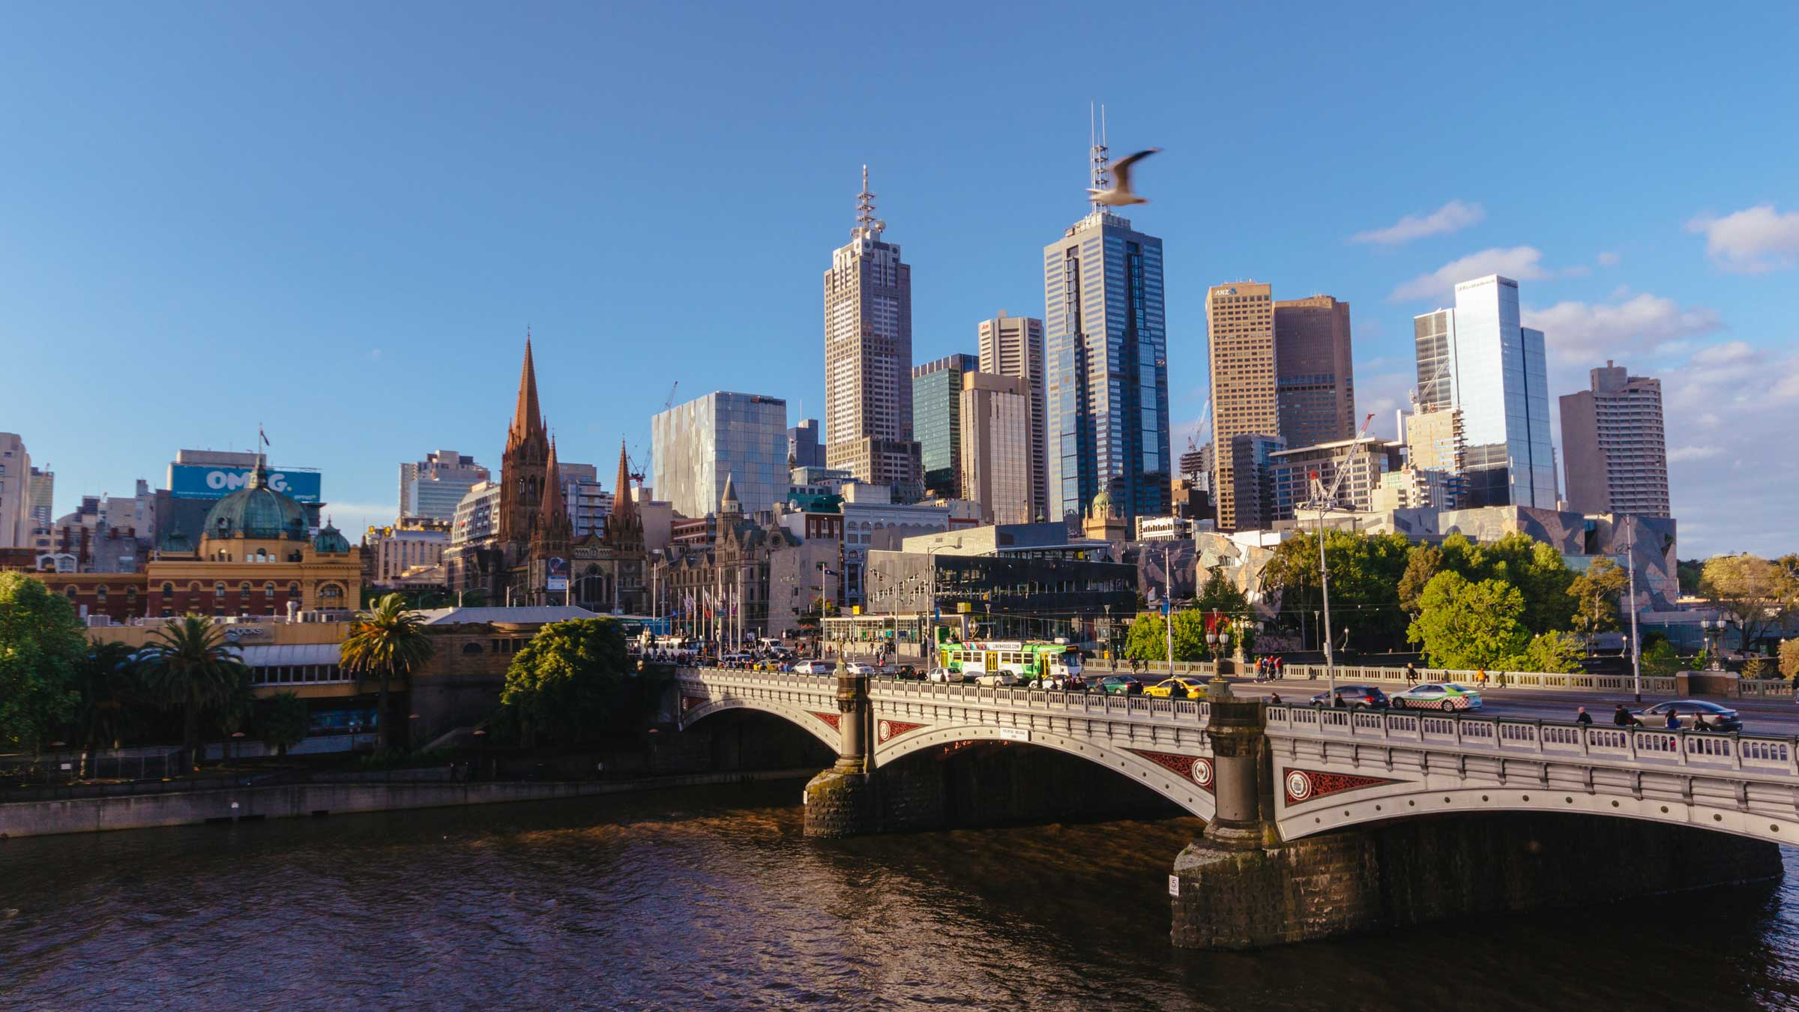

BECAS EN AUSTRALIA

Slide 2
Tipos de Becas en Australia
1. Las becas del Gobierno Australiano, que ese encuentran abiertas en este momento. La primer slide de la presentación habla sobre estas becas.
Directas de la universidad, en su mayoría son parciales, pero también existen completas. La mayor parte de la presentación se trata de estas. Adicional en nuestra pagina web se actualizan constantemente, las pueden encontrar en: http://www.australianoption.com/becas.
3. Hemos logrado varias alianzas y se están buscando lograr más con Guatefuturo y Hondufuturo, que es una opción muy viable. Estas son descuentos del 10% al 25%, que se suman a la cantidad que Guatefuturo te otorgue. Estas están de ultimo en la presentación.

Slide 3


Endeavour Scholarships and Fellowships: Becas por mérito académico para posgrados, maestrías by coursework, maestría por investigación y doctorados. La beca incluye seguro médico obligatorio OSHC por el total de la duración de la visa, $3.000 AUD para tiquetes aéreos, $2.000 AUD para establecimiento, estipendio mensual hasta de $3.000 AUD, seguro de viaje, además de $140.5000 AUD para valor del curso total en Maestrías y $272.5000 AUD para Doctorados PhD´S.
IPRS (International Posgraduate Research Scholarships): Beca por mérito académico para maestrías por investigación y Doctorados PhD, esta beca cubre el 100% del valor del programa por todos los años a cursar, más el seguro médico del estudiante y un dependiente si es el caso. 330 becas al año.
APA (Australian Postgraduate Awards): Beca por mérito académico para estudiantes de programas de Maestría por investigación y doctorados PhD, esta beca equivale a $26.000 AUD por año para manutención del estudiante, se reparte en montos mensuales de aprox $2.200 AUD y es otorgada por el tiempo del programa a cursar sea de 2 o 3 años.

Slide 4

Scholarship Programs | Opening & Closing date | Course Level | Value of scholarship
Endeavour Postgraduate Scholarships (EPS) | 1/4 – 30/6 | *Masters by Coursework | *Full tuition fee $15,000 up to 24‐48month *Stipend of $3,000/month *Travel allowance $3,000 *Establishment allowance $4,000 *Overseas Student Health Cover Up to $140,500 (Masters) and up to $272,500 (PhD)
 |  | *Masters by Research
 |  | *PhD

Slide 5
Scholarship Programs | Opening & Closing date | Course Level | Value of scholarship
International Postgraduate Research Scholarships (IPRS) | 1/5 – 20/8 | *Masters by Research | *Full tuition fee for 3 years *Stipend of $26,682/annum# *Overseas Student Health Cover (Extension on case‐by‐case #2017 rate, subject to change)
 |  | *PhD

Slide 6

GRIFFITH UNIVERSITY
Scholarship Programs | Value | Eligible Program (s) | Apply by
Griffith international Undergraduate Excellence Scholarship | $10,000 (two tution payments of $5,000 each for first two trimesters) | All undergraduate programas | T3. – 30 June 2017
Griffith International Family Scholarship | $1,000 towards first trimester tution fees | Undergraduate and posgraduate coursework programs | Applications may be submitted at any time

Slide 7

UNIVERSITY OF SOUTH AUSTRALIA
Vice Chancellor’s International Excellence Scholarship Recipients will receive a 50% reduction in their student contributions (tuition fees) for up to four years of full-time study. Up to 20 scholarships are available in 2017 for undergraduate or postgraduate (by coursework) degree.

Slide 8
UNIVERSITY OF SOUTH AUSTRALIA
International Merit Scholarship Recipients will receive a 25% reduction in their student contributions (tuition fees) for their first year of study into their chosen program, up to a maximum of two semesters or eight courses. Students are automatically assessed when applying for an eligible program.

Slide 9

MACQUARIE UNIVERSITY
Scholarship | Value | Elegibility
Latin America Scholarship | AU$ 5,000 Annually | Be a citizen of a Latin American country Be elegible for the selected full time course of study at MQ Students who are on a English-packaged course are elegible for this scholarship if they commence their course in 2017

Slide 10

THE UNIVERSITY OF SYDNEY
SEMESTER TWO 2017 : • Round 2 – 06 May 2017
• Round 3 – 10 June 2017
Top-ranked applicants will be offered a tuition fee reduction of their first year fees by A$5,000, A$20,000*, or A$40,000. Conditions apply
Tier 1 Scholarships capped at AUD$40,000 towards a recipient’s first year tuition fees for Undergraduate and Postgraduate Coursework full degrees only.
Tier 2 Scholarships capped at AUD$20,000 towards a recipient’s first year tuition fees Undergraduate and Postgraduate Coursework full degrees only.
Tier 3 Scholarships capped at AUD$5,000 towards a recipient’s first year tuition fees Undergraduate and Postgraduate Coursework full degrees only

Slide 11

LA TROBE UNIVERSITY
INTERNATIONAL UNDERGRADUATE COURSES 2017
INTERNATIONAL POSTGRADUATE COURSES 2017
IB Grade
Grade
15 % (Total Scholarship)
26
15 % (Total Scholarship)
3,5/5
20 % (Total Scholarship)
30
20 % (Total Scholarship)
3,8/5
25 % (Total Scholarship)
34
25 % (Total Scholarship)
4/5

Slide 12


Slide 15
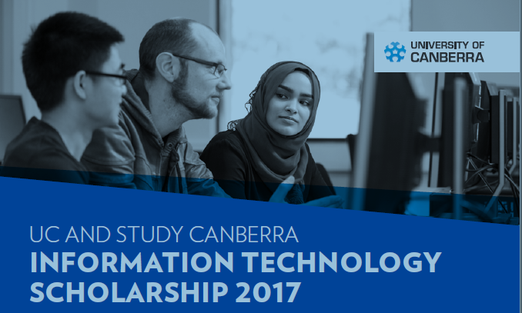
La Universidad de Canberra y Study Canberra están ofreciendo becas de $AUD10,000 Para el costo de vida para el primer semestre de estudios.

Slide 16

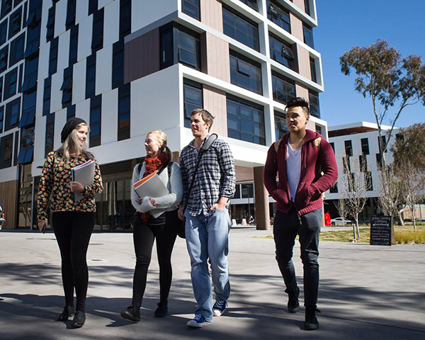
10 BECAS SON OFRECIDAS EN 2017,
CON CINCO DISPONIBLES EN SEMESTRE 1 Y CINCO EN SEMESTRE 2
ELEGIBILIDAD: Ser ciudadano australiano o estudiante internacional;
Han aceptado su oferta o oferta condicional en uno de Los siguientes grados:
Licenciatura en Ingeniería en Redes & Ingeniería de Software (Honores)
Licenciatura en Tecnología de la Información
Licenciatura en Ingeniería de Software
Master de la Tecnología de la Información
Master de Tecnología y Sistemas de Información
Master en ingeniería

Slide 17
10 BECAS SON OFRECIDAS EN 2017,
CON CINCO DISPONIBLES EN SEMESTRE 1 Y CINCO EN SEMESTRE 2
CRITERIOS: Debe proporcionar una declaración de 500 palabras en la que Logros en el campo de las TIC y cómo piensa aplicar su Habilidades para la industria en la región de Canberra.
No será elegible para esta beca si ya ha Recibió una beca o beca para su estudio en UC
Usted debe haber aceptado su oferta en UC Campus Bruce solamente.
Usted debe aceptar que su información sea conocida A los patrocinadores de becas para los fines de la beca Y su promoción.

Slide 18

International Excellence Scholarships
Pathway: Entre $7.000 AUD - $9.000 AUD, Distribuidos en la duración total del curso.
Aplica para:
  Foundation + Diploma + Pregrado
  Foundation + Pregrado
  Diploma + Pregrado
Pregrados: Entre el 10% y el 25% de descuento, sobre el valor total del programa. Distribuidos en la duración total del curso. Para mantener la beca, el estudiante debe mantener su promedio académico sobre el 65%.
Aplica para: Estudiantes aplicando a pregrados.

Slide 19
Posgrados: Entre el 10% y el 25% de descuento, sobre el valor total del programa. Distribuidos en la duración total de la maestría. Para mantener la beca, el estudiante debe mantener su promedio académico sobre el 65%.
Aplica para: Estudiantes aplicando a maestrías de 2 años, en una de las siguientes áreas:
Negocios y Gerencia.
Ingeniería (civil, eléctrica, electrónica, ciencias de la ingeniería e Innovación y emprendimiento)
Tecnologías de información, sistemas y computación.
Arte.
Ciencias.

Slide 20

MERIT SCHOLARSHIPS:
Innovative International Scholarships (No hay límite de becas): Para estudiantes aplicando a Posgrado beca por méritos con un descuento de 25% para un año o un semestre según el programa + 10% descuento en ELB (Programa de Ingles), si dicho estudiante no tuviera el nivel de inglés necesario.
MBA Global Scholarship: 50% totalidad del programa, 2 Becas
Merit Extension Science and Engineering: Beca para estudiantes de pregrado en ingeniería del 25% para semestres siguientes (Notas por encima del 75%)

Slide 21
Study Abroad Scholarship: Beca para estudiantes que quieran hacer un semestre o un año de su pregrado en Curtin University, equivale a un 25% de descuento sobre el valor total del programa. No hay límite de becas.
International Postgraduate Research Scholarships (IPRS): Beca para maestrías por investigación y doctorados, cubre el 100% del valor del programa, además incluye un estipendio anual de $26.288 AUD para manutención, el aplicante debe cumplir con el nivel de inglés adecuado para entrada directa.

Slide 22

International Excellence Scholarship for Latín América: Beca para estudiantes de Latino América que quieran hacer pregrados y posgrados en RMIT (10 becas por año). La beca es por un valor de $5.000 AUD por el primer año del curso y es deducida del valor de la matricula cada semestre, es decir $2.500 AUD respectivamente.
Social Media Ambasor Scholarship: Beca para estudiantes que quieran hacer un semestre de su pregrado en RMIT, el beneficio es de $1000 AUD de descuento sobre el valor de su curso. (10 Becas disponibles por año)

Slide 23
Cost of Living Scholarship: Beca para manutención por mérito académico, para estudiantes con un promedio mínimo de 65% sobre sus estudios anteriores (Bachillerato o Pregrado), la beca es por un valor de $2.350 AUD en gift cards para gastos de transporte, mercado y materiales de estudio sobre el primer mes de los estudios.
RMIT Postgraduate Research International Scholarship (RPIS): Beca por méritos académicos, para estudiantes de Maestría por investigación y doctorados PhD, los estudiantes de maestría debe tener un promedio mínimo en su pregrado de 80% y para el doctorado PhD deben tener una maestría por investigación o con un componente de alta distinción. para ser considerados La beca cubre el total del valor del curso a realizar, el valor del seguro médico obligatorio de estudiante OSHC por la duración de la visa, además de un estipendio anual de $29.288 AUD para manutención.

Slide 24
International Postgraduate Research Scholarships (IPRS): Beca para maestrías por investigación y doctorados, los estudiantes de maestría debe tener un promedio mínimo en su pregrado de 80% y para el doctorado PhD deben tener una maestría por investigación o con un componente de alta distinción. La beca cubre el 100% del valor del programa, además incluye un estipendio anual de $26.288 AUD para manutención, además el valor del seguro médico obligatorio de estudiante OSHC por la duración de la visa.
Vice Chancellor´s PhD Scholarship: Beca para doctorados, los estudiantes de maestría debe tener un promedio mínimo en su pregrado de 80% o una maestría por investigación o con un componente de alta distinción. La beca cubre el 100% del valor del programa, además incluye un estipendio anual de $41.150 AUD para manutención, además el valor del seguro médico obligatorio de estudiante OSHC por la duración de la visa. (10 Becas disponibles al año).

Slide 25

Science International Postgraduate Merit Awards: Beca por mérito académico para programas de maestria by coursework dentro de la facultad de ciencias, la beca cubre entre $6.000 AUD y $12.000 AUD sobre el valor total del programa.
The Dean´s Excellence of Science PhD Scholarship: Beca para doctorados en la facultad de ciencias, La beca cubre el 100% del valor del programa, además incluye un estipendio anual de $40.000 AUD para manutención, $5.000 AUD anules para viajes por investigación y conferencias, $5.000 AUD de inversión para investigación por año, además el valor del seguro médico obligatorio de estudiante OSHC por la duración de la visa.

Slide 26

ACU International Student Scholarships: 20 Becas al año por méritos académicos para pregrados y posgrados, los estudiantes deben tener un promedio mínimo de 80% sobre su grado anterior (Bachillerato o Pregrado) la beca cubre el 50% del valor total del programa académico y para cursos de posgrado por investigación, también incluye estipendio anual para manutención (Valor no especificado).
PETER FABER BUSINESS SCHOOL PG SCHOLARSHIP: 90 Becas para programas en el área de negocios, equivalente a $1.000 AUD sobre el primer año del curso.

Slide 27

BECAS PARA MBA : 2 BECAS DEL 100% PARA TODA LATINOAMERICA

Slide 28
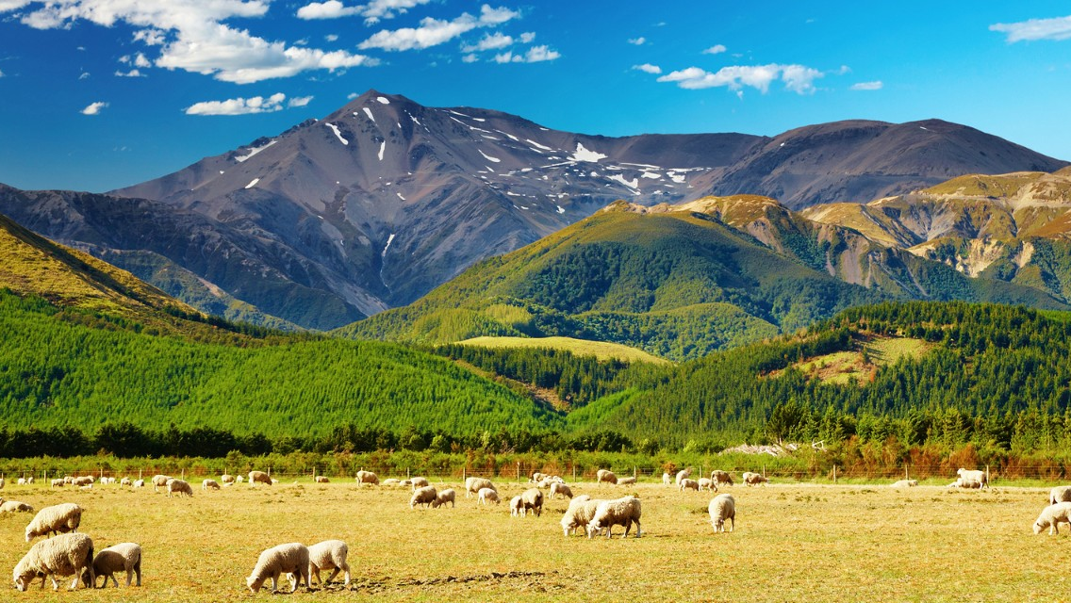

Becas en New Zealand
PhD hasta 100%

Slide 29

Convenios

Slide 30
Scholarship Programs | Opening & Closing date | Course Level | Value of scholarship
Guatefuturo y Hondufuturo | 2018 | *Masters by Coursework | *Monash provides 10% extra discount to students selected by Guatefuturo and Hondufuturo
 |  | * PhD

Slide 31

Scholarship Programs | Opening & Closing date | Course Level | Value of scholarship
Guatefuturo | 2018 | *Masters by Coursework | *UWA provides 25% extra discount to students selected by Guatefuturo and Hondufuturo
 |  | * PhD

Slide 32

Scholarship Programs | Opening & Closing date | Course Level | Value of scholarship
Guatefuturo | 2018 | *Masters by Coursework | Dos becas completas de matrícula para estudiantes de PhD (4 años), Professional Doctorate (3 años) y Master by Research (2 años); y tres medias becas de matrícula para PhD (3 años), Professional Doctorates (3 años) y Master by Research (2 años)
 |  | * PhD

